Slide 1

Java输入/输出

Slide 2
学习内容
01
字节流
02
字符流
构造方法的调用
03
文件

Slide 3

InputStream的常见方法
返回值 | 方法 | 含义
返回为0-255范围内的int类型的字节值；若为-1，则表明达到流末尾而没有可用的字节 | read() | 从输入流读取数据的下一个字节，一次读取一个字节，如果要读取所有的内容，则需要使用循环
以整数形式返回读取数据的有效字节数；若为-1，则表明达到流末尾而没有可用的字节 | read(byte[] b) | 从输入流中读入一定数量的字节数据，存放在缓冲区数组b中
以整数形式返回实际读取数据的字节数；若为-1，则表明达到流末尾而没有可用的字节 | read（byte[] b，int i，int len) | 从当前输入流读取一定的字节数据，读取len个字节，并存放在数组b中以下标i开始的位置
int | available() | 返回流中能立即读取的字节的数量
void | close() | 关闭输入流并释放与该流关联的所有系统资源
返回值为long类型，表示实际跳过的字节数量 | skip(long n) | 跳过或丢弃输入流中n个字节

Slide 4
FileInputStream的构造方法
方法名 | 含义
FileInputStream(File file) | 通过打开一个到实际文件的连接来创建一个FileInputStream，该文件通过文件系统中的File对象file指定
FileInputStream(String name) | 通过打开一个到实际文件的连接来创建一个FileInputStream，该文件通过文件系统中的路径name指定

Slide 5
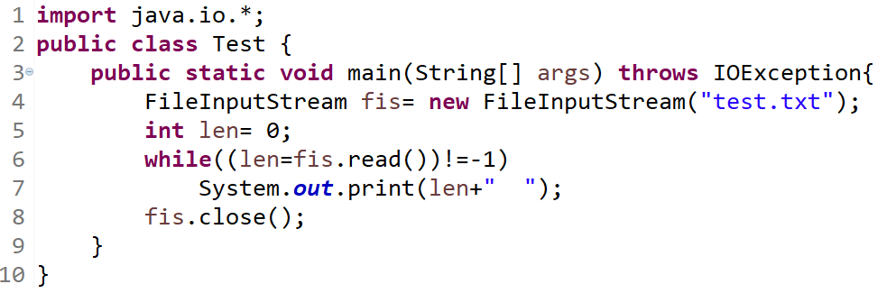

用read()方法一次读取一个字节的数据
如果test.txt中的内容是“123abcde”，则运行结果如下所示：

Slide 6
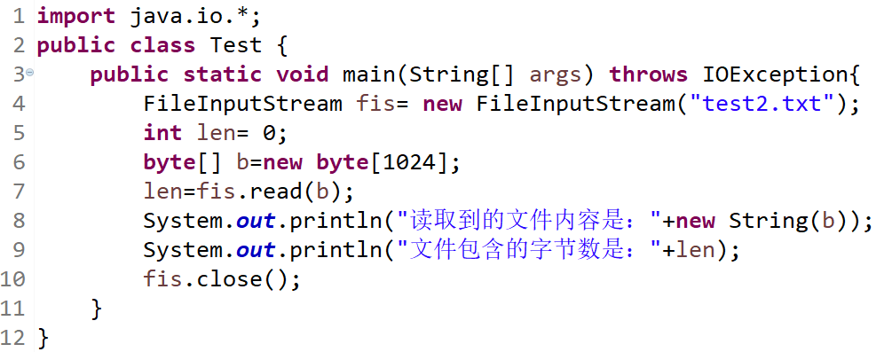

用read(byte[] b)方法一次读取多个字节的数据
如果test2.txt的内容是“你好，欢迎使用文件输入流”，则运行结果为：

Slide 7
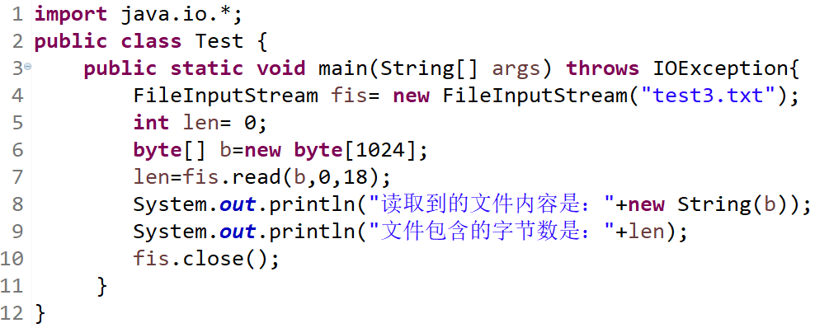

用read（byte[] b,int I,int len)方法读取指定字节的数据
如果“test3.txt”的内容是“你好，欢迎使用文件输入流”，则运行结果为：

Slide 8
缓冲输入流BufferedInputStream的构造方法
方法名 | 含义
BufferedInputStream(InputStream in) | 用底层字节输入流创建字节缓冲输入流的对象，缓冲区默认大小为8M
BufferedInputStream(InputStream in, int size) | 用底层字节输入流创建字节缓冲输入流的对象，第二个参数size指定缓冲区的大小，以字节为单位

Slide 9
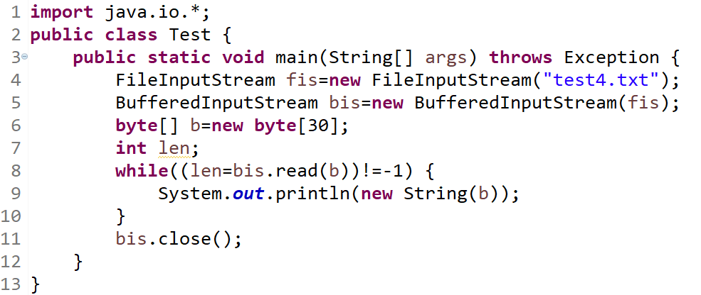
用BufferedInputStream实现读取文本文件中的数据，并输出

Slide 10
OutputStream的常见方法
返回值 | 方法 | 含义
void | write(int b) | 将指定的字节b写入到当前输出流
void | write(byte[] b) | 将数组b中的数据写入到当前输出流
void | write(byte[] b,int I,int len) | 将数组b从下标i开始，长度为len的数据写入到当前输出流
void | flush() | 刷新当前输出流，并强制写入所有缓冲的字节数据
void | close() | 关闭当前输出流，并释放所有与当前输出流有关的系统资源

Slide 11
FileOutputStream的构造方法
方法名 | 含义
FileOutputStream(File file) | 创建一个向指定File对象表示的文件中写入数据的文件输出流
FileOutputStream(String name) | 创建一个向具有指定名称的文件中写入数据的输出文件流
FileOutputStream(File file, boolean append) | 创建一个向指定File对象表示的文件中写入数据的文件输出流，参数append的取值如果是true，则将数据写入到文件的末尾处，表示追加，如果是false，则将数据写入文件的开始处，表示覆盖
FileOutputStream(String name, boolean append) | 创建一个向具有指定name的文件中写入数据的输出文件流参数append的取值如果是true，则将数据写入到文件的末尾处，表示追加，如果是false，则将数据写入文件的开始处，表示覆盖

Slide 12
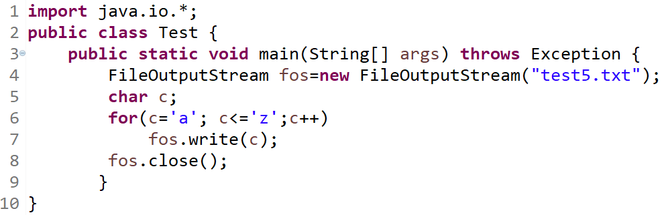

用write(int b)方法把指定字节写入到文件
把26个英文字母写入到文件test5.txt中

Slide 13
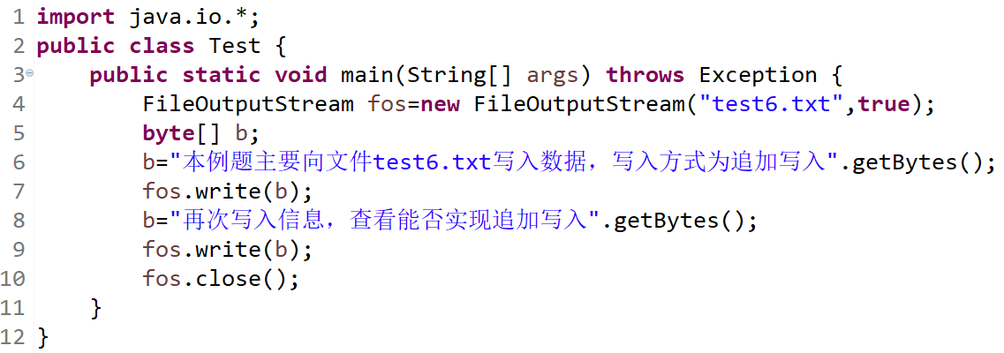
用write(byte[] b)方法一次写入多个字节的数据
把对变量b的两次赋值的内容写入到文件test6.txt中

Slide 14
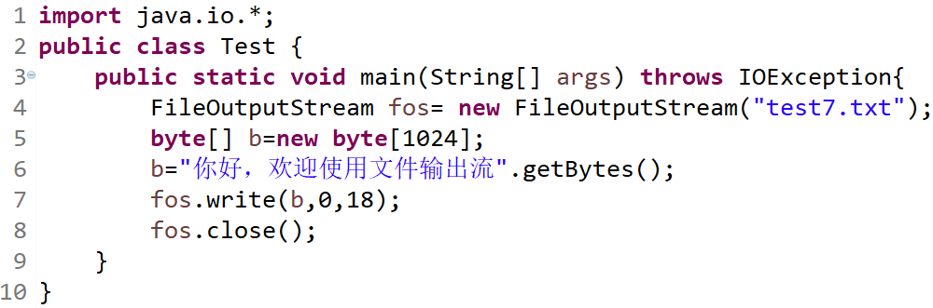

用write（byte[] b,int I,int len)方法写入指定字节的数据
把指定字节的内容“你好，欢迎使”写入到文件test7.txt中

Slide 15
缓冲输出流BufferedOutputStream的构造方法
方法名 | 含义
BufferedOutputStream(OutputStream out) | 创建缓冲输出流，将数据写入指定的底层输出流
BufferedOutputStream(OutputStream out, int size) | 创建缓冲输出流，将具有指定缓冲区大小的数据写入指定的底层输出流
概念

Slide 16
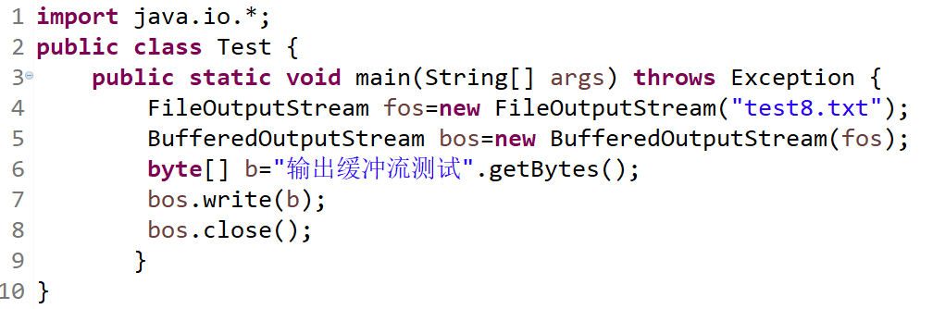
用BufferedOutputStream实现带缓冲功能的输出流

Slide 17
Reader的常见方法
返回值 | 方法 | 含义
返回值为读取的字符的整数表示形式；若为-1，则表明达到流末尾而没有可用的字符 | read() | 从输入流中读取数据的下一个字符，一次读取一个字符，如果要读取所有的内容，则需要使用循环
以整数形式返回读取数据的有效字符的数量；若为-1，则表明达到流末尾而没有可用的字符 | read(char[] c) | 从输入流中读入一定数量的字符数据，存放在缓冲区数组c中
以整数形式返回实际读取数据的字符数；若为-1，则表明达到流末尾而没有可用的字符 | read（char[] c，int i，int len) | 从当前输入流读取一定的字符数据，读取len个字符，并存放在数组c中以下标i开始的位置
Int | available() | 返回流中能立即读取的字符的数量
Void | close() | 关闭输入流并释放与该流关联的所有系统资源
返回值为long类型，表示实际跳过的字节数量 | skip(long n) | 跳过或丢弃输入流中n个字符

Slide 18
FileReader的构造方法
方法名 | 含义
FileReader(File file) | 通过打开一个到实际文件的连接来创建一个FileReader，该文件通过文件系统中的File对象file指定
FileReader(String name) | 通过打开一个到实际文件的连接来创建一个FileReader，该文件通过文件系统中的路径name指定

Slide 19
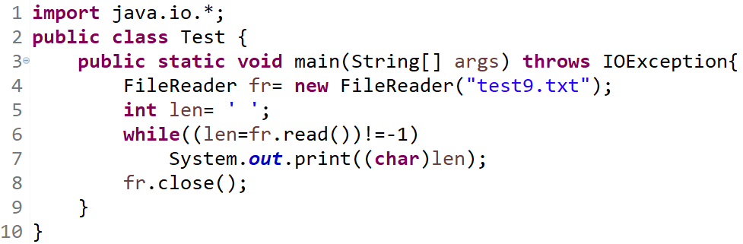

用read()方法一次读取一个字符
文件“test9.txt” 的内容是“大家好，欢迎使用字符输入流”，则输出结果为：

Slide 20
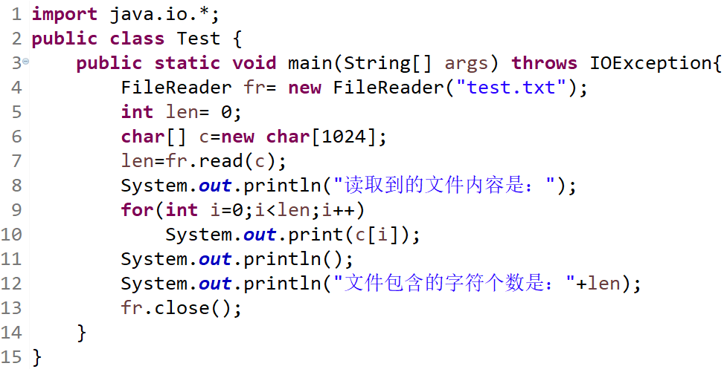

用read(char[] c)方法一次读取文件中的多个字符
文件“test.txt” 的内容是“大家好，欢迎使用字符输入流”，则输出结果为：

Slide 21
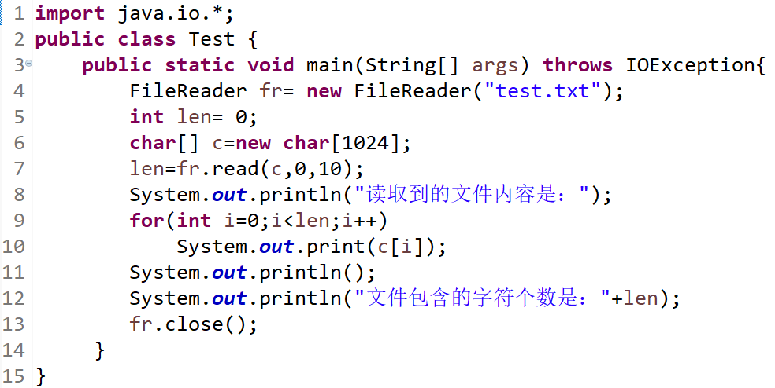

用read(char[] c,int I,int len)方法读取指定长度的字符
文件“test.txt” 的内容是“你好，欢迎使用文件输入流，一次读取指定个数的字符”，则输出结果为：

Slide 22
字符缓冲输入流BufferedReader的构造方法
方法名 | 含义
BufferedReader(Reader in) | 用底层字符输入流创建字符缓冲输入流的对象，缓冲区默认大小为8M
BufferedReader(Reader in, int size) | 用底层字符输入流创建字符缓冲输入流的对象，第二个参数size指定缓冲区的大小

Slide 23
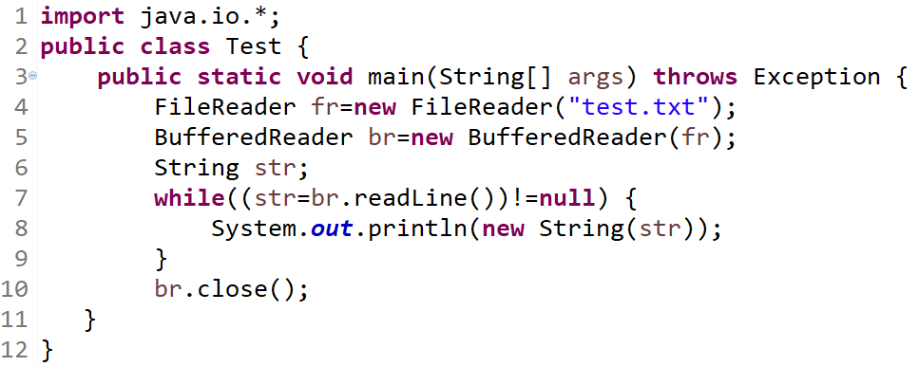
用BufferedReader实现读取文本文件中的数据，并输出
使用字符缓存输入流可以实现高效的字符读写

Slide 24
writer的常见方法
返回值 | 方法 | 含义
void | write(int c) | 将指定的字符c写入到当前输出流
void | write(char[] c) | 将字符数组c中的数据写入到当前输出流
void | write(char[] c,int i,int len) | 将字符数组c下标从下标i开始，长度为len的数据写入到当前输出流
void | write(String str) | 将字符串写入到当前输出流
void | write(String str,int i,int len) | 将字符串从i开始长度为len的子串写入到当前输出流
void | flush() | 刷新当前输出流，并强制写入所有缓冲的字符数据
void | close() | 关闭当前输出流，并释放所有与当前输出流有关的系统资源

Slide 25
FileWriter的构造方法
方法名 | 含义
FileWriter (File file) | 创建一个向指定File对象表示的文件中写入数据的文件字符输出流
FileWriter (String name) | 创建一个向具有指定名称的文件中写入数据的文件字符输出流
FileWriter (File file, boolean append) | 创建一个向指定File对象表示的文件中写入数据的文件字符输出流，参数append的取值为true或false
FileWriter (String name, boolean append) | 创建一个向具有指定name的文件中写入数据的文件字符输出流，参数append的取值如果是true或false

Slide 26
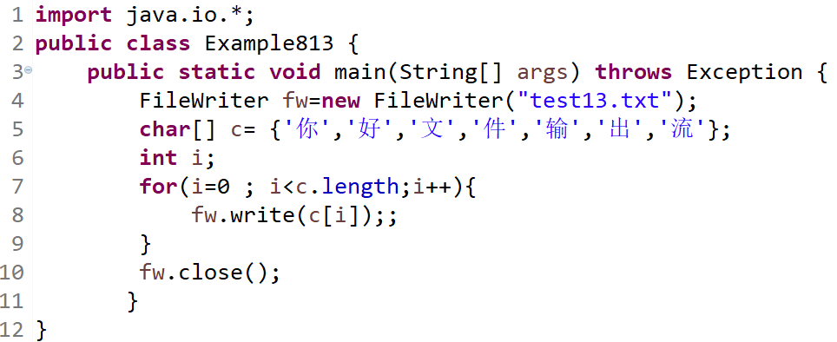
用write(int c)方法把指定字符写入到文件
运行结束后，把“你好文件输出流”写入到test13.txt文件中

Slide 27
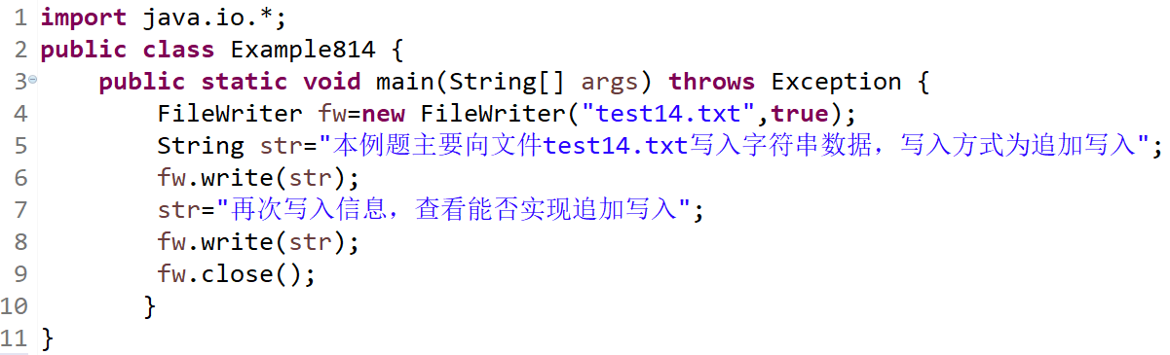
用write(String str)方法一次写入字符串的数据
把变量str的两次赋值内容写入到文件“test14.txt”中

Slide 28
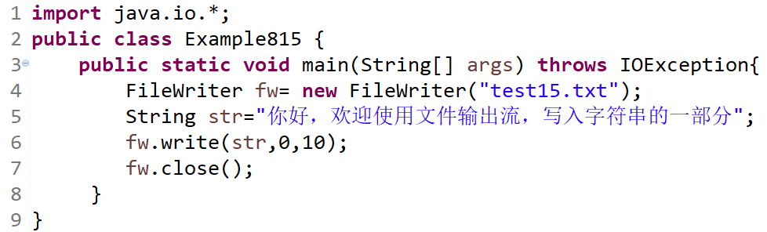
用write(String str,int I,int len)方法写入字符串的部分数据
把从字符串str第一个位置开始，长度为10的字符串“你好，欢迎使用文件输”写入到文件“test15.txt”中

Slide 29
字符缓冲输出流BufferedWriter的构造方法
方法名 | 含义
BufferedWriter (Writer out) | 创建缓冲字符输出流，将数据写入指定的底层输出流
BufferedWriter(Writer out, int size) | 创建缓冲字符输出流，将具有指定缓冲区大小的数据写入指定的底层输出流

Slide 30
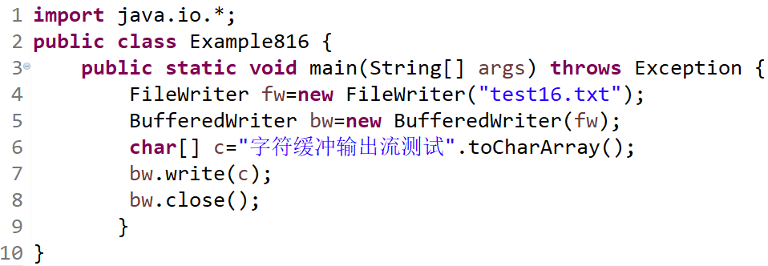
用BufferedWriter实现带缓冲功能的字符输出流

Slide 31
File类的含义
File类代表磁盘文件本身，提供了对文件和目录进行操作，能够实现文件和目录的创建、删除、重命名等操作。
File类
含义

Slide 32
File类的构造方法
方法名 | 含义
File (String pathname) | 通过指定的文件路径字符串创建一个File类的实例对象
File(String parent，String child) | 通过指定的父路径字符串和子路径字符串（包括文件名）创建一个File类的实例对象
File（File parent，String child) | 通过指定的File类的父路径和字符串类型的子路径（包括文件名）创建File类的实例对象

Slide 33
创建与获取文件信息的方法
返回值 | 方法 | 含义
boolean | createNewFile() | 如果指定的文件不存在并创建成功，则返回true，如果指定的文件存在，返回false
string | getPath() | 返回全路径名称
string | getParent() | 返回父目录路径名称，如果不存在父目录，则返回null
string | getAbsolutePath() | 返回文件的绝对路径字符串
long | length() | 返回文件的长度
long | lastModified() | 返回文件或目录的最后修改时间
string | getName() | 返回文件或目录的名字

Slide 34
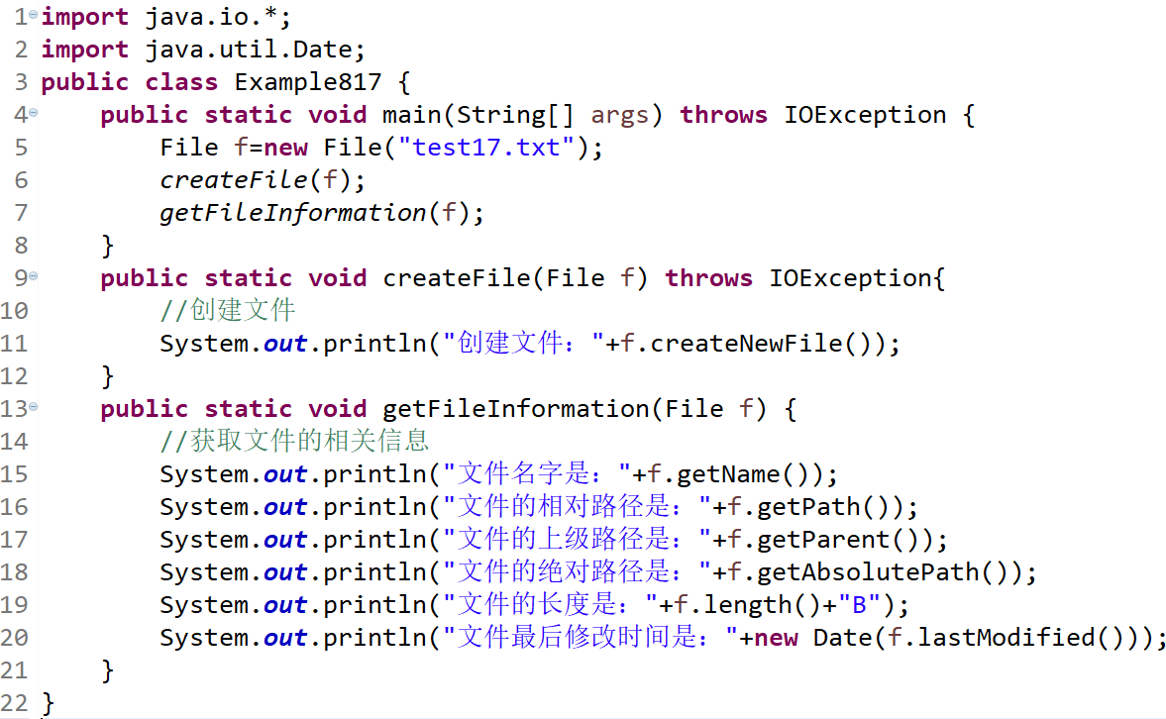
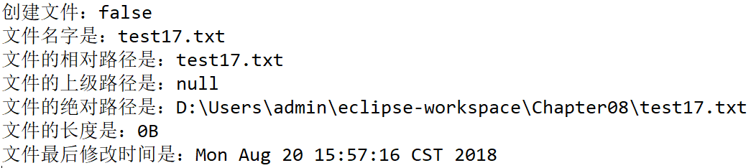
创建一个文件，获取文件的名称、路径等信息

Slide 35
文件测试与删除方法
返回值 | 方法 | 含义
boolean | exists() | 判断文件或目录是否存在
boolean | isFile() | 判断是不是文件类型
boolean | isDirectory() | 判断是不是目录类型
boolean | isAbsolute() | 判断是不是绝对路径
boolean | canExecute() | 判断是否是可执行文件
boolean | canRead() | 判断文件是否可以读
boolean | canWrite() | 判断文件是否可以写
boolean | delete() | 删除文件或目录
概念

Slide 36
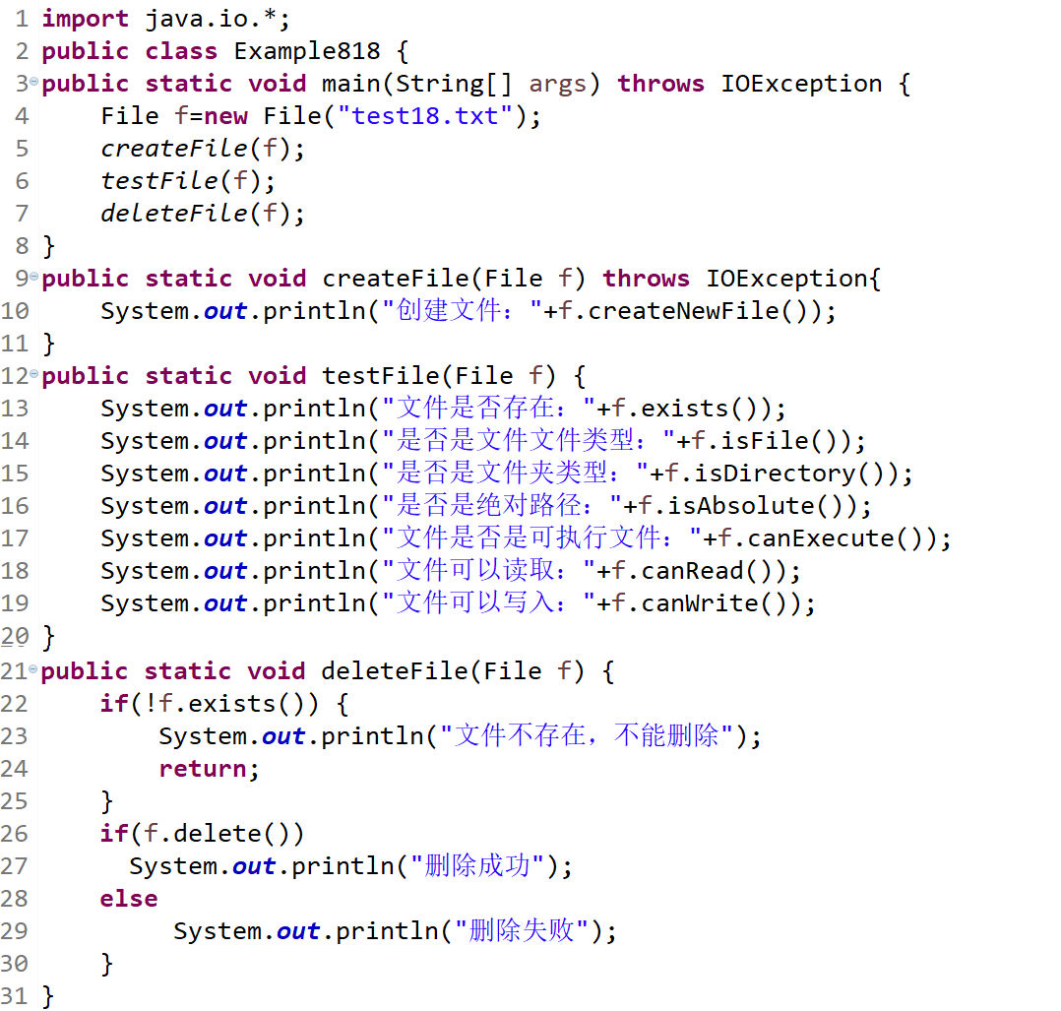
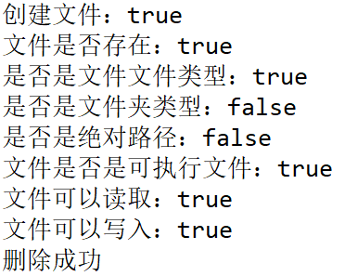
创建一个文件，测试文件并删除文件

Slide 37
目录操作方法
返回值 | 方法 | 含义
boolean | mkdir() | 在各级父目录已经存在的情况下创建指定目录
boolean | mkdirs() | 同时创建各级父目录和指定目录
string[] | list() | 以字符串数组的形式返回目录中的文件和目录名
File[] | listFiles() | 以File的形式返回目录中的文件和目录
概念
概念

Slide 38
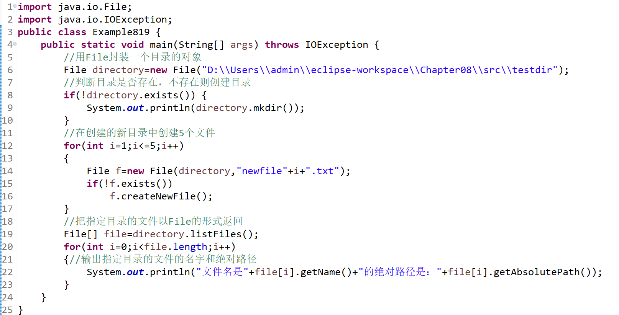
创建一个目录，测试文件夹的常用方法

Slide 39
小结
字节流的用法
字符流的用法
文件的用法

